Slide 1
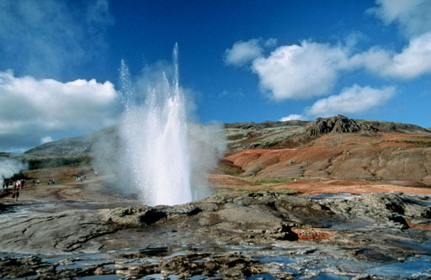
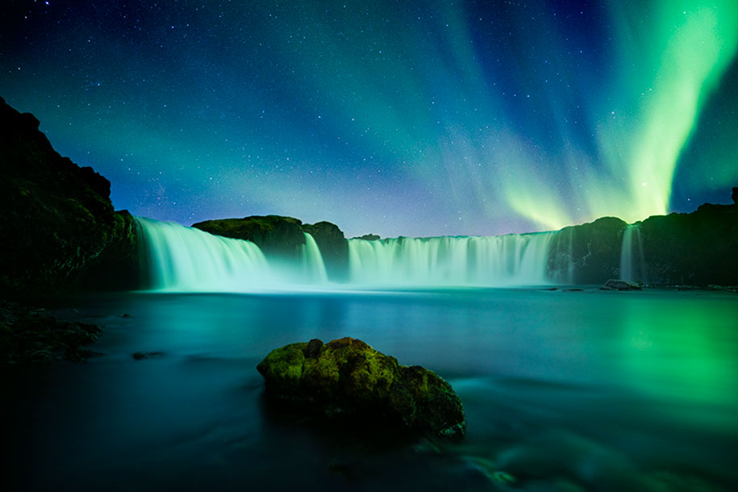
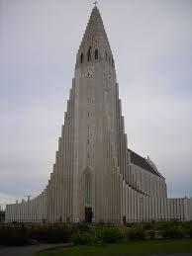
VIAGGIO ISLANDA

Slide 2
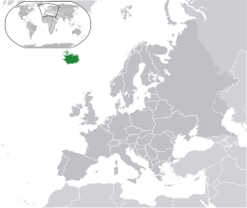
ASPETTO FISICO
L’Islanda è situata nel Oceano Atlantico tra la Groenlandia e la Norvegia. Essa è una nazione insulare dell’ Europa settentrionale. L’isola è prevalentemente montuosa anche se presenta piccole zone pianeggianti vicino alle coste.Il 10% del territorio è costituito da ghiacciai.

Slide 3
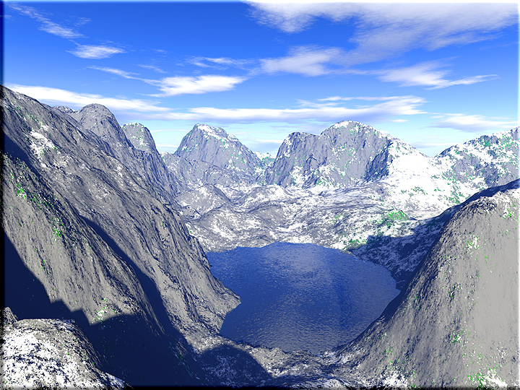
IDROGRAFIA
La maggior parte dei fiumi islandesi, hanno origine da laghi glaciali,in primavera inizia il disgelo e iniziano di nuovo a scorrere(d’inverno si ghiacciano e sono per corribili in automobile).Le coste sono in prevalenza alte scogliere e durante i 5000 km di costa, sono presenti profondi fiordi.

Slide 4
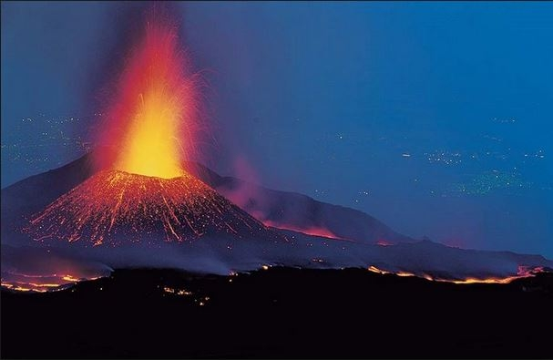
ATTIVITA’ VULCANICA ISLANDESE
Dal punto di vista geologico,l’Islanda presenta una marcata attività vulcanica e geotermica che influisce sul paesaggio in modo naturale.I vulcani attivi in Islanda sono circa 200 che in 1100 anni di storia hanno versato oltre 45000 m cubi di magma.Questi ultimi si innalzano nel tavolato montuoso dell’isola.I geyser si estendono per tutta l’isola.

Slide 5
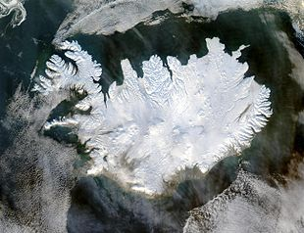
CLIMA
Gli inverni dell’Islanda sono lunghi ,rigidi e molto freddi.L’estati sono fresche e le acque marine sono tiepide grazie all’azione mitigatrice dalla corrente del golfo.Nelle le altre stagioni,il clima è atlantico.

Slide 6
ECONOMIA
L’ economia dell’ Islanda e’ basata soprattutto sulla pesca. Infatti l’agricoltura è poco sviluppata a causa delle condizioni climatiche.I principali settori dell’ industria sono il cemento , lavorazione del pesce.L’islanda sfrutta molto le sorgenti geotermiche per il riscaldamento delle abitazioni. Nel campo dei servizi il turismo è quello più sviluppato.L’ Islanda essendo un’ isola,i suoi numerosi aeroporti sono fondamentali.

Slide 7
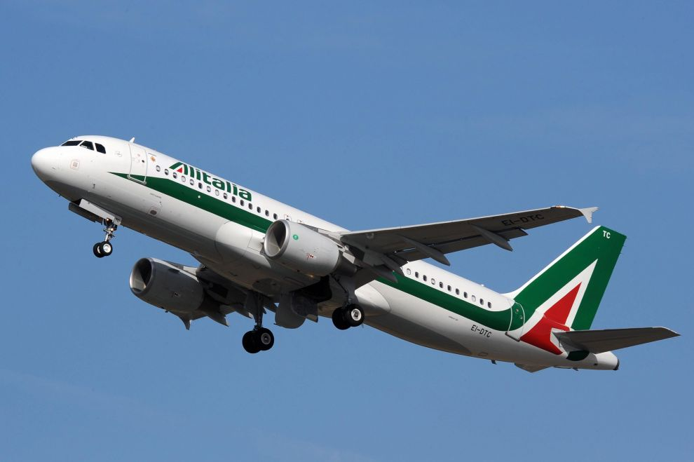
IL VIAGGIO
IL VIAGGIO

Slide 8
REYKJAVIK
Reykjavik è la capitale dell’Islanda ,e quella più a nord del mondo( 200km a sud del circolo polare artico).Ha all’incirca 120.200 abitanti,1/3 della popolazione intera dell’Islanda.Nasce nel 874, e significa baia fumosa.

Slide 9
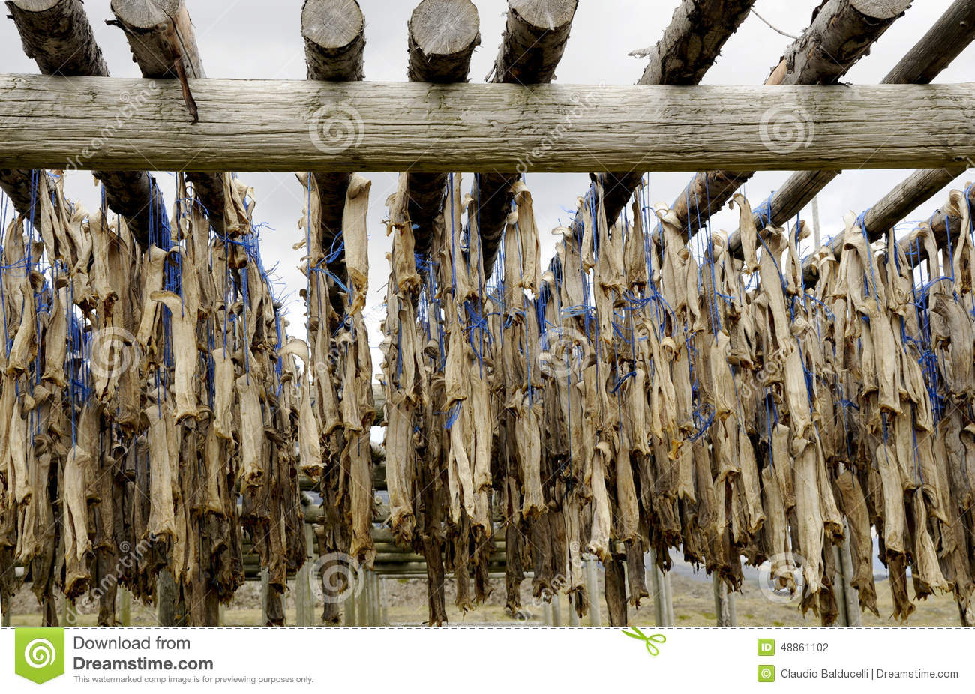
PIATTI ISLANDESI
Il piatto tipico dell’Islanda è il porramatur, oggi si consuma principalmente a gennaio e febbraio.Il piatto consiste in un misto di carne (per lo più frattaglie) di montone, scualo,pecora,sanguinac
cio,salsiccia di fegato e pesci essiccati come il merluzzo.

Slide 10
PRIMO GIORNO
Per il nostro viaggio in Islanda abbiamo cambiato 1500 euro in corone islandesi(178783.50), infatti l’Islanda non fa parte dell’euro-zona.Partiremo il 15 settembre da fiumicino alle 6:30 e arriveremo al airport terminal di reykjavik alle 20, e alloggeremo nell’albergo Heidashome.

Slide 11
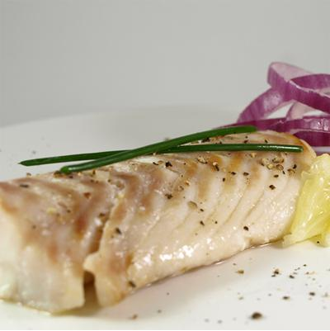
SECONDO GIORNO
Nel secondo giorno andremo nel museo vichingo Settemment Exhibition dalle 13 alle 17 e nel tardo pomeriggio faremo un giro al centro.Alla sera, dopo cena a base di pesce, andremo in un locale dove riproducono concerti dei bjork.

Slide 12
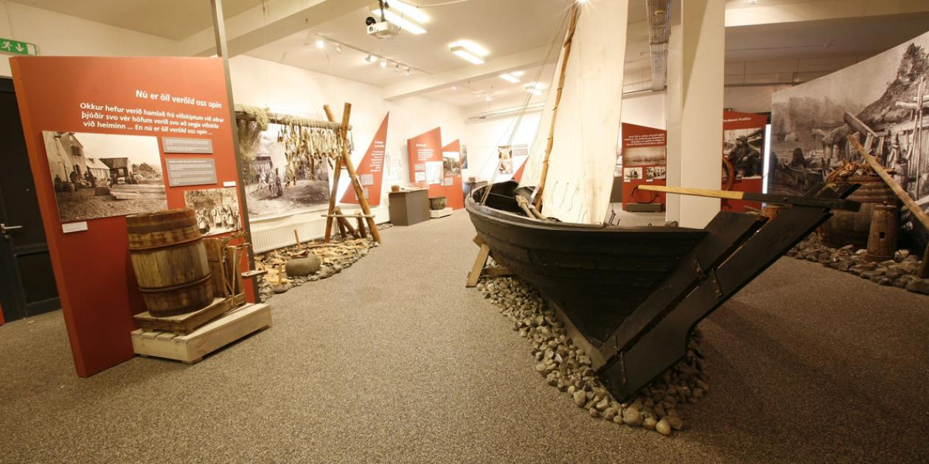
TERZO GIORNO
Il 17, il nostro ultimo giorno a reykjavik, visiteremo il museo marittimo Viking dalle 10 allle 13.Dopo il pranzo visiteremo il museo nazionale d’Islanda e verso le 18 faremo un simpaticissimo tour della citta.

Slide 13
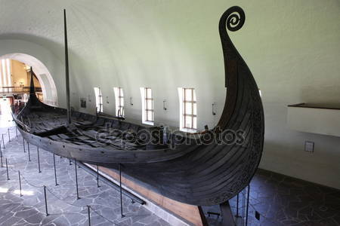
MUSEO VICHINGO VIKING
Il museo è stato costruito nel 1947 e ancora oggi si possono ammirare oltre 100 navi vichinghe.Durante il 2000 ci furono numerosi cambiamenti…arrivarono molte navi vichinghe e il museo è ora uno dei più importanti musei vichinghi del mondo.

Slide 14
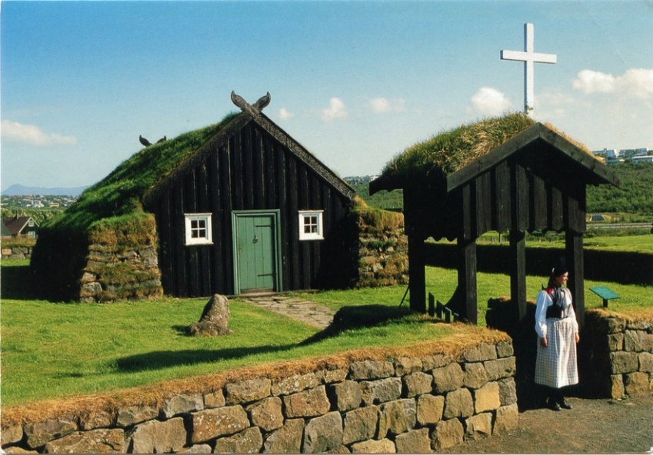
QUARTO GIORNO
Il 18 settembre andremo in un parco con delle antiche casette islandesi ,
dalle 10 alle 13 e poi visiteremo il più grande parco dei geyser , in cui si trova il geyser più grande del mondo . La notte alloggeremo in un albergo la vicino .

Slide 15
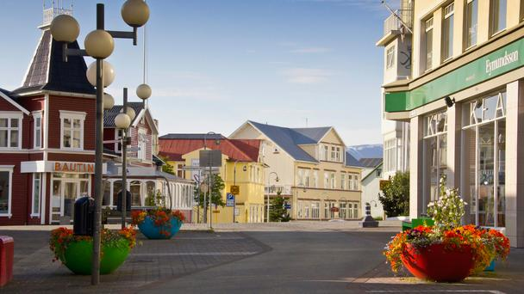
QUINTO GIORNO
Il quinto giorno andremo al museo d’ arte della città di Akureyri dalle 10 alle 13 .Il pomeriggio visiteremo il centro.La sera dormiremo nell’ hotel guesthouse Brekkusel.

Slide 16
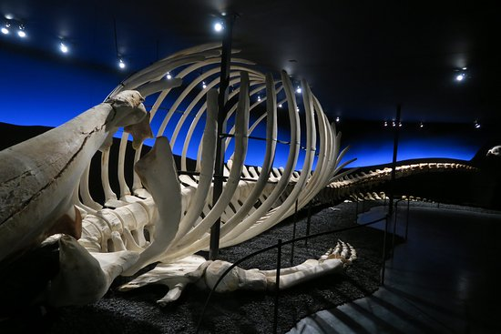
SESTO GIORNO
Il sesto ed ultimo giorno di vacanza visiteremo il museo delle balene nella città Husavik. Nel pomeriggio andremo nel centro storico , alla sera andremo con una guida alla ricerca dell’aurora boreale.

Slide 17
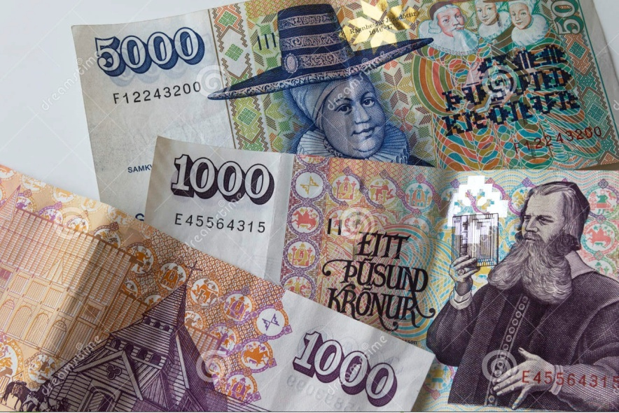
ULTIMO GIORNO
Partiremo dall’aeroporto di Akureyri alle 6:30 e arriveremo a Fiumicino alle 20.
Abbiamo speso in tutto 129677.63 corone islandesi.

